Slide 1
24 km pour 2024 a travers la seine-saint-denis
Jean-Jacques Truet 02 Octobre 2018

Slide 2
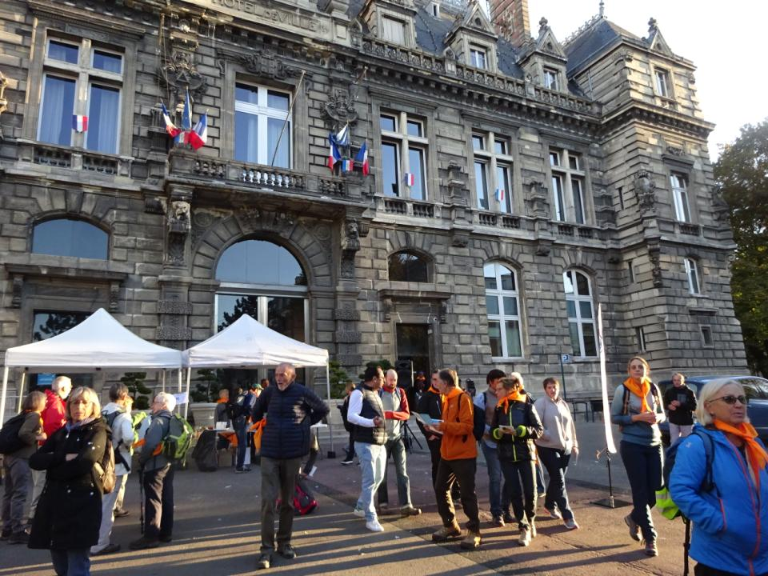
8h30, départ des premiers groupes pour 24 km de la mairie de Pantin

Slide 3
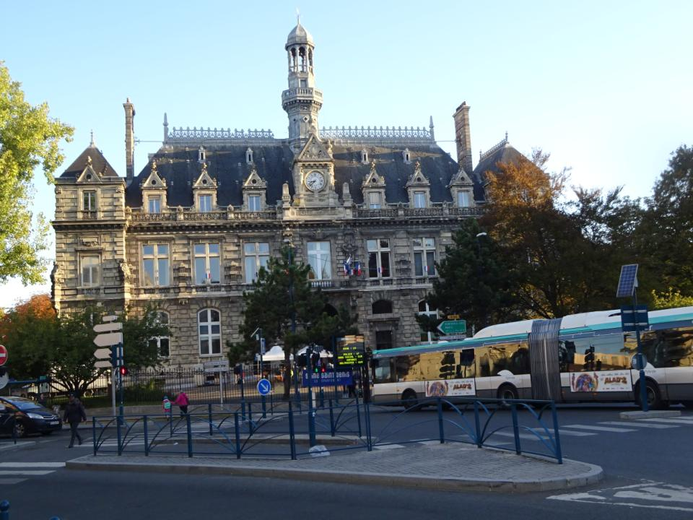
Maire de Pantin au soleil matinal.

Slide 4
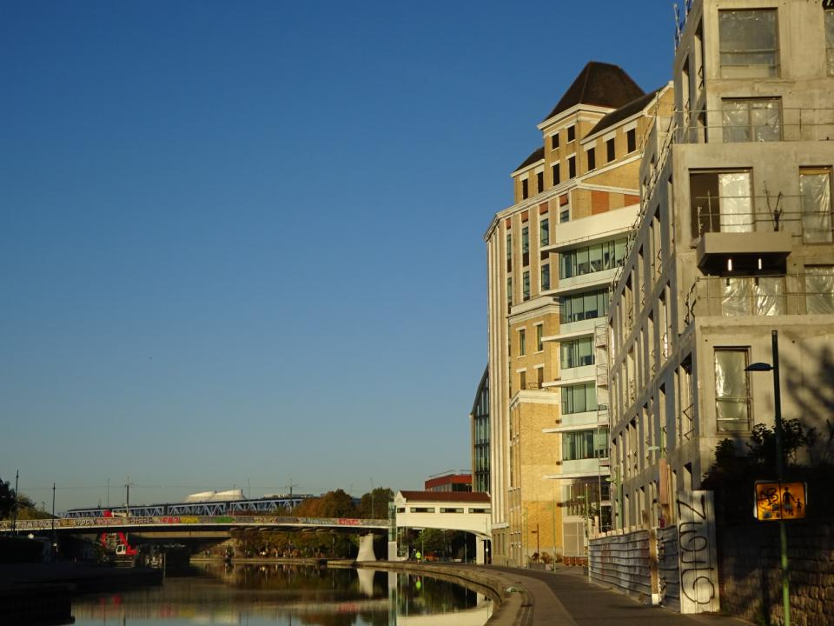
Au bord du canal de l’Ourcq, les Grands Moulins de Pantin

Slide 5
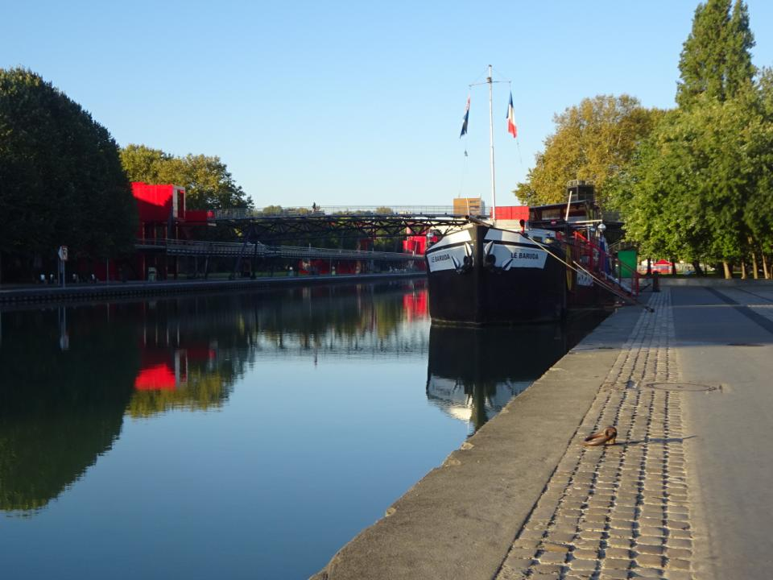
Canal de l’Ourcq et le parc de la Villette.

Slide 6
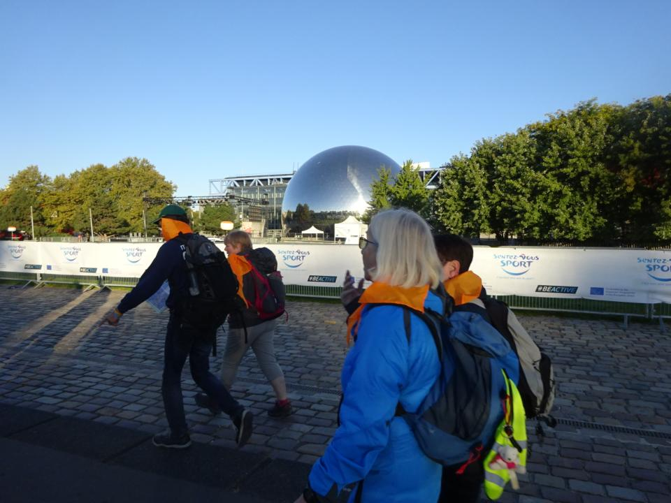
Passage devant la Géode.

Slide 7
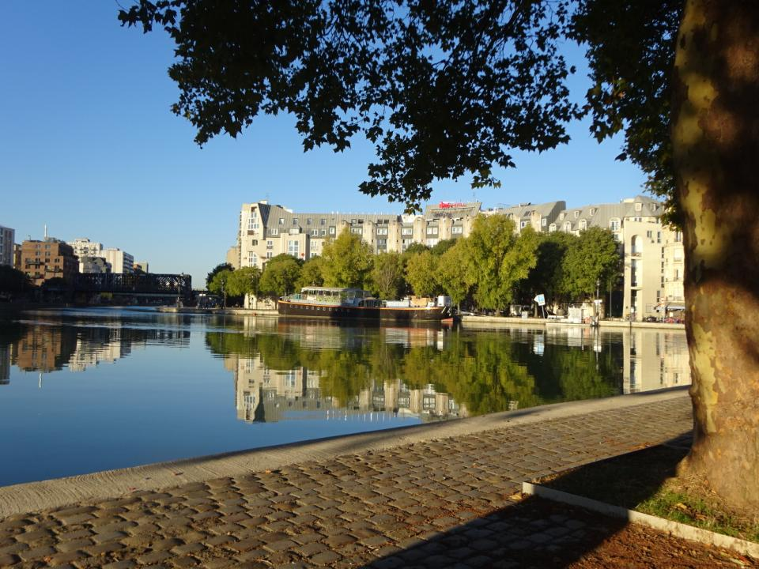
Le bassin de la Villette.

Slide 8
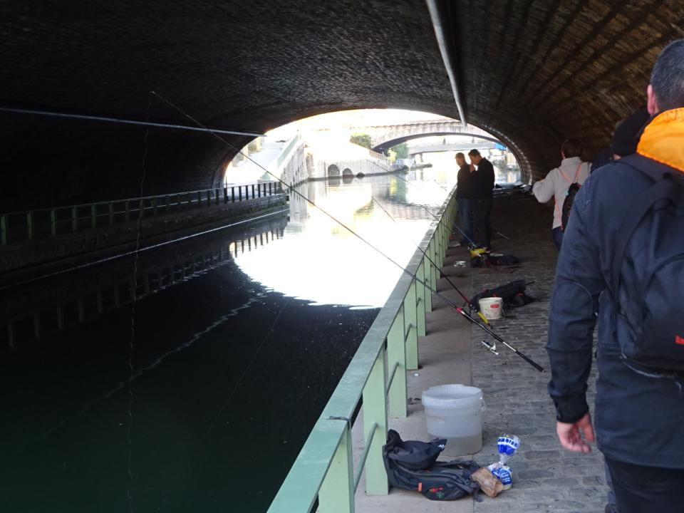
Partie de pêche sous les boulevards des maréchaux.

Slide 9
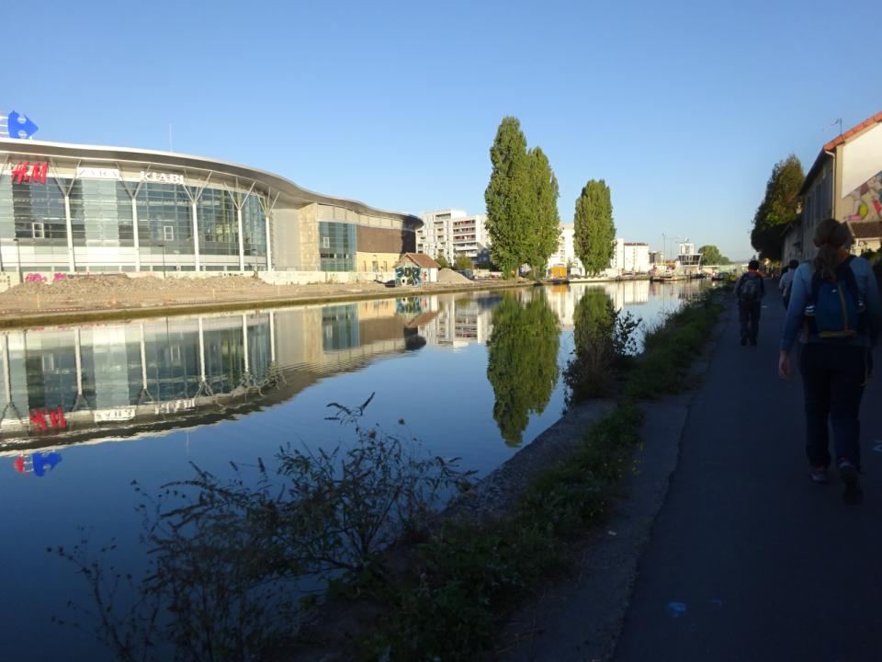
Début du canal Saint Denis

Slide 10
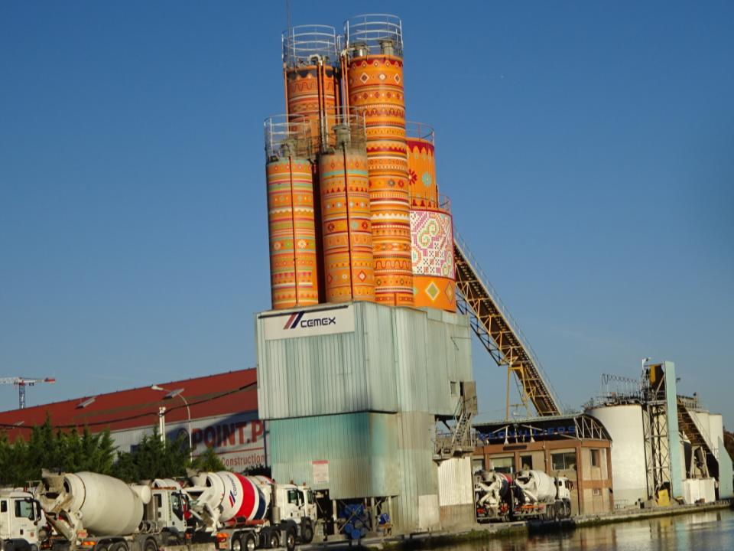
Totems ou silos à ciment?

Slide 11
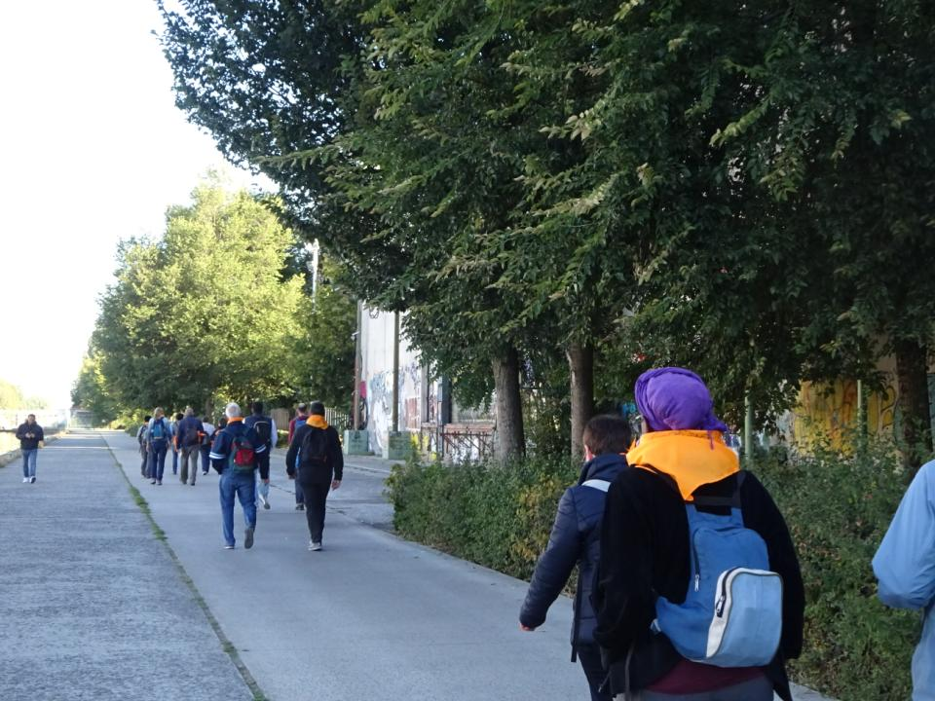
Le long du canal Saint Denis

Slide 12
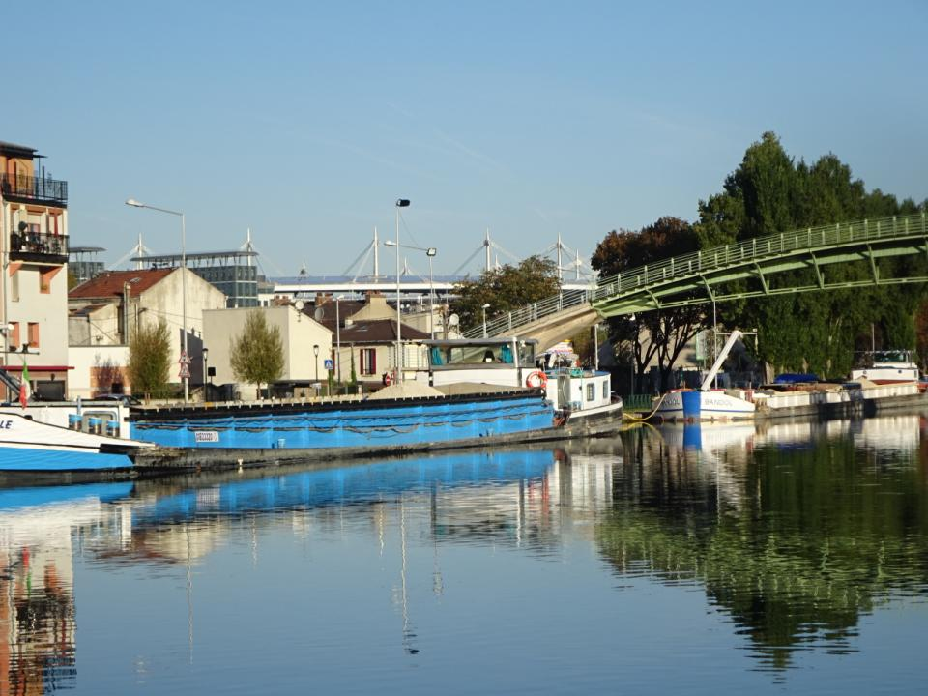
Le stade de France apparait

Slide 13
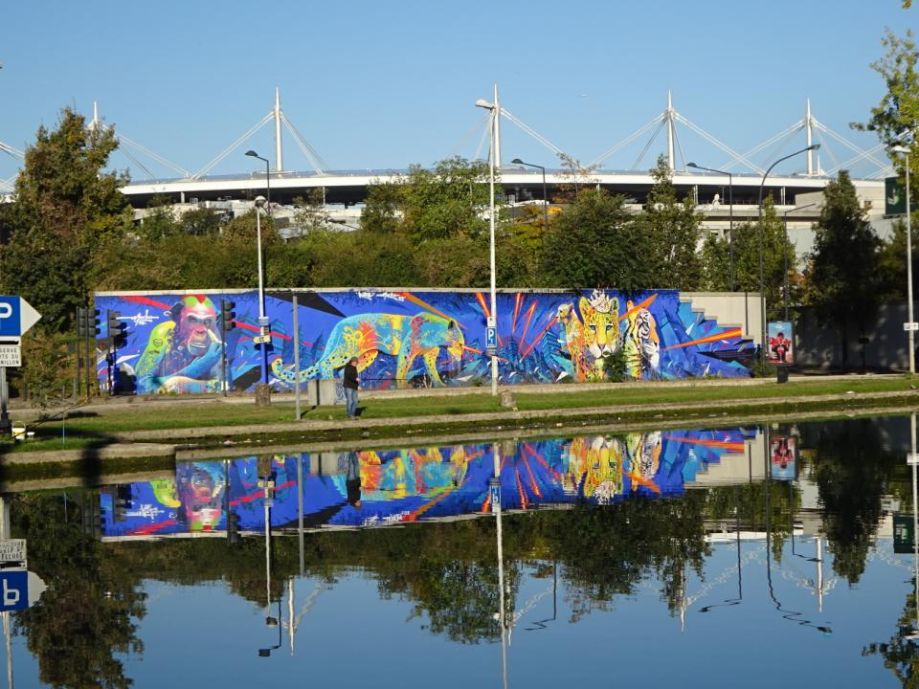

Slide 14
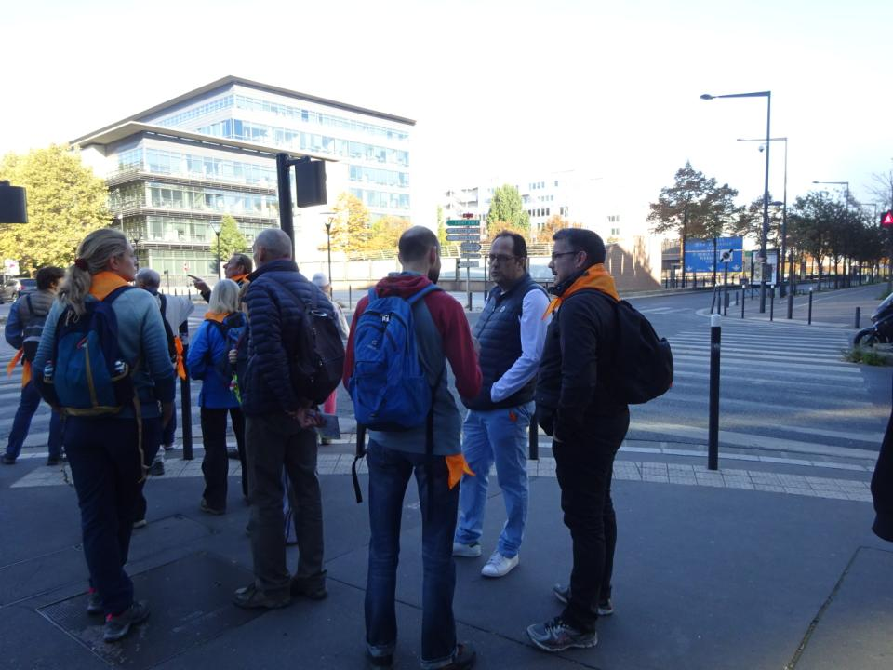
Regroupement.

Slide 15
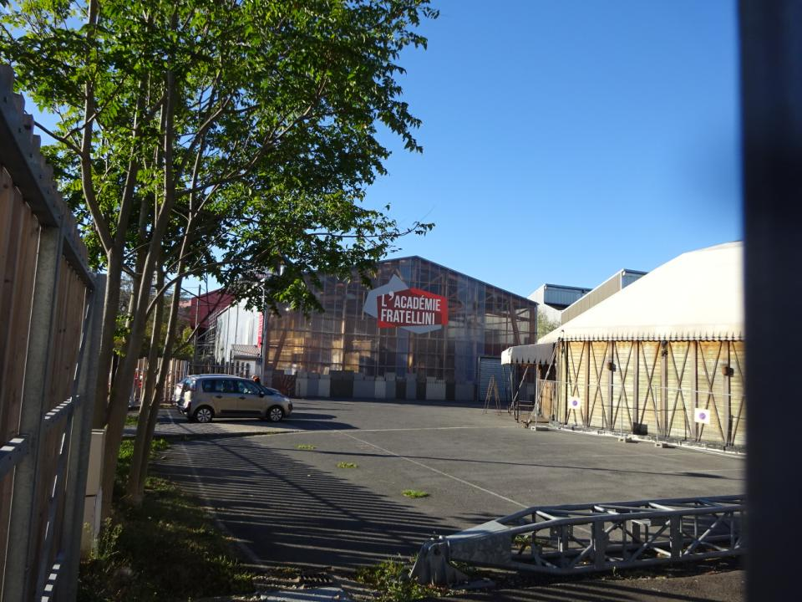
Installations du cirque Annie Fratellini à Saint Denis.

Slide 16
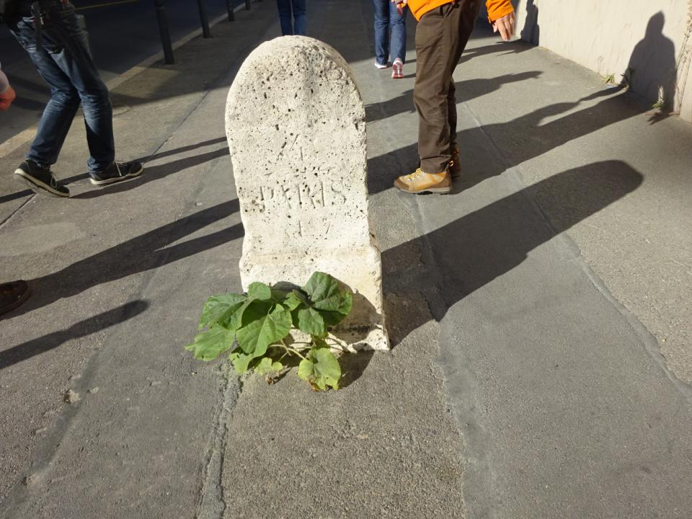
Vieille borne à Saint Denis.

Slide 17
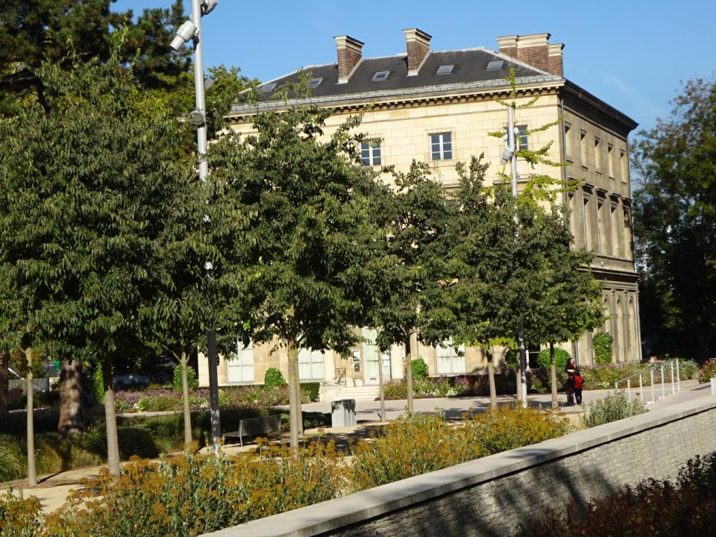
Ce qu’il reste du château de Saint Ouen, aujourd’hui.

Slide 18
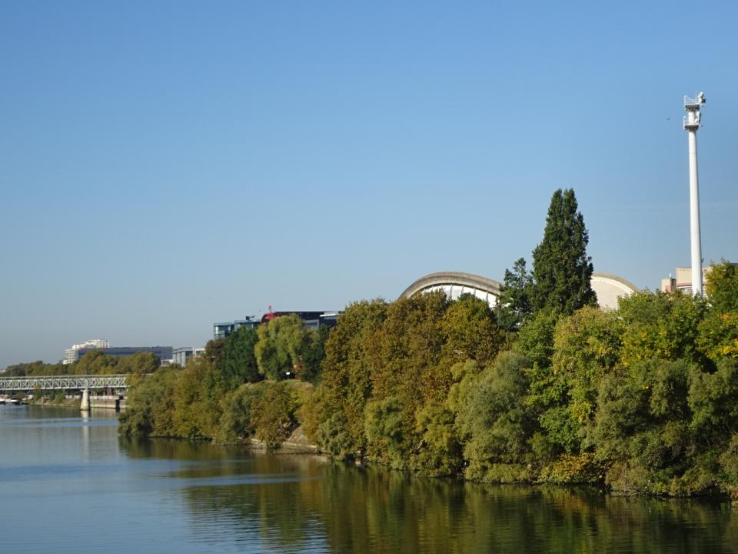
La Seine et l’île des Vannes

Slide 19
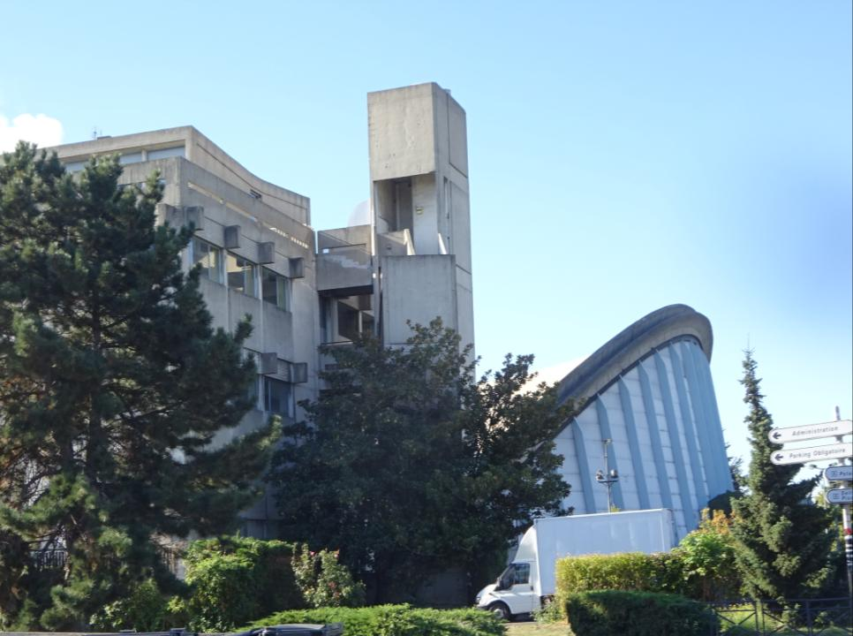
Centre sportif de l’île des Vannes, au fond, la grande nef.

Slide 20
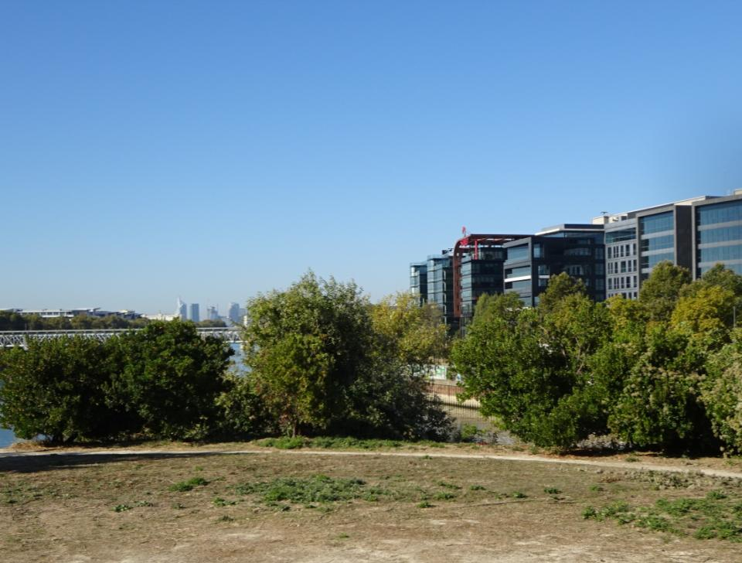
De la pointe de l’île on découvre la Défense.

Slide 21
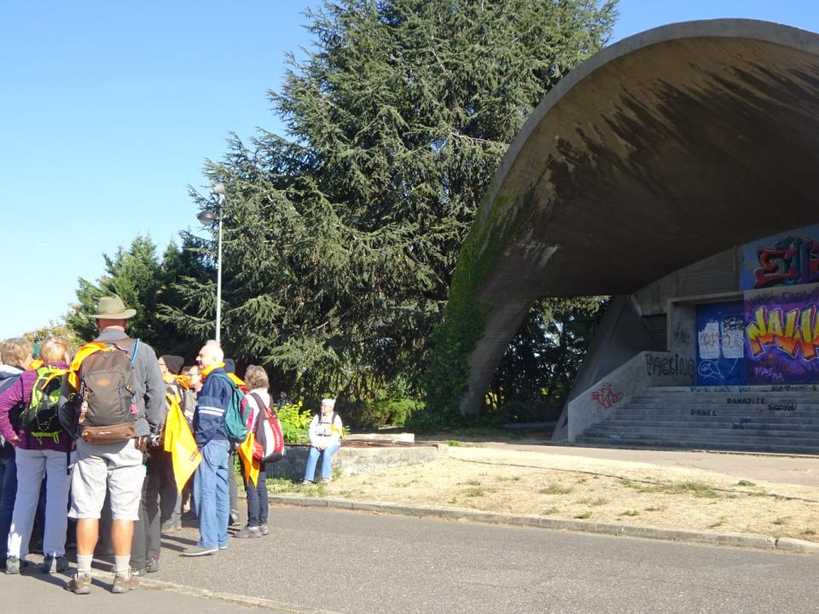
Devant l’entrée principale, une rénovation s’impose.

Slide 22
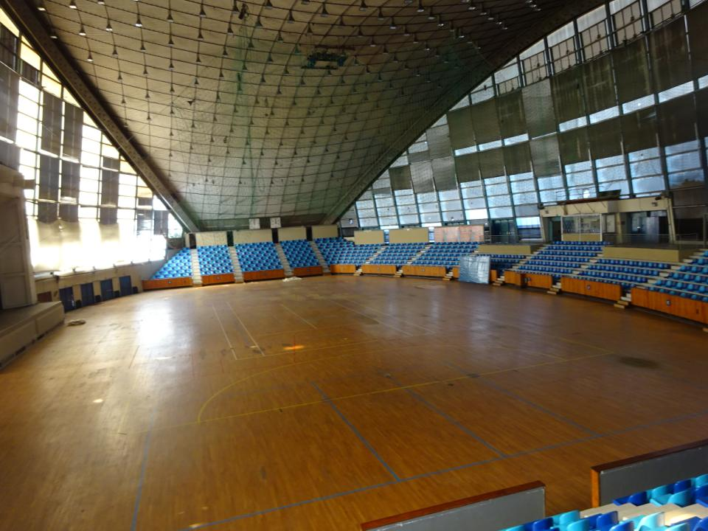
La grande salle: 98 m de long, 51 m de large et 26 m de haut.

Slide 23
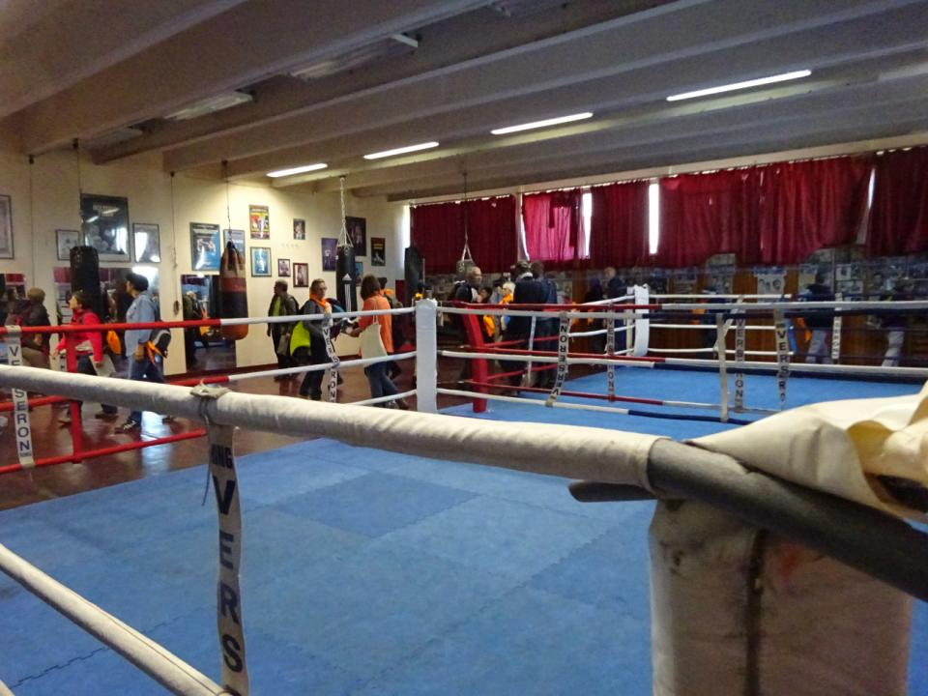
Découverte de la salle de boxe anglaise.

Slide 24
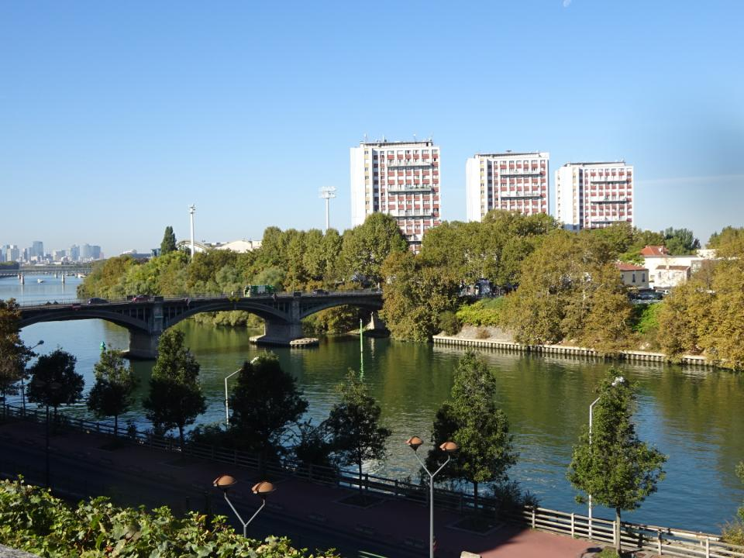
L’Ile Saint Denis depuis la parvis de l’église de Saint Ouen.

Slide 25
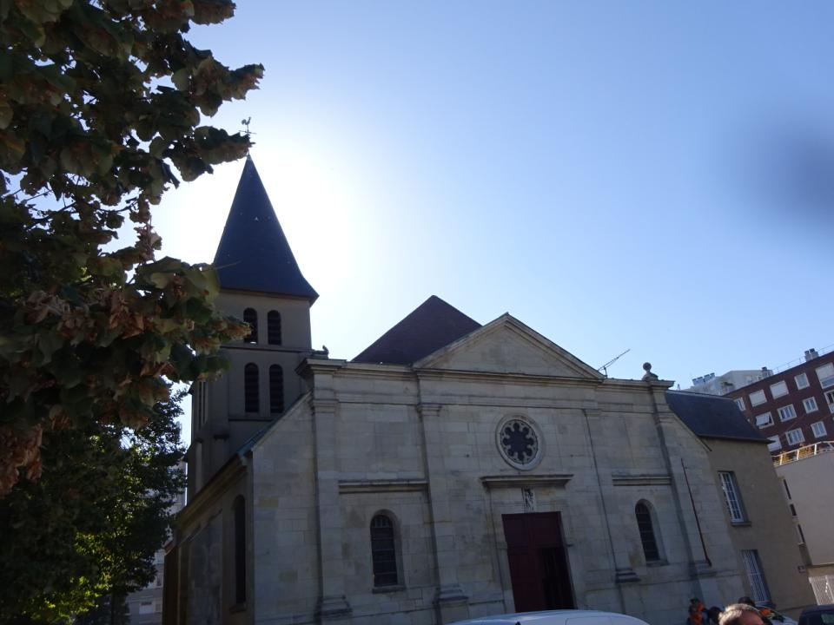
Eglise du Vieux Saint Ouen, origine du 12ème siècle.

Slide 26
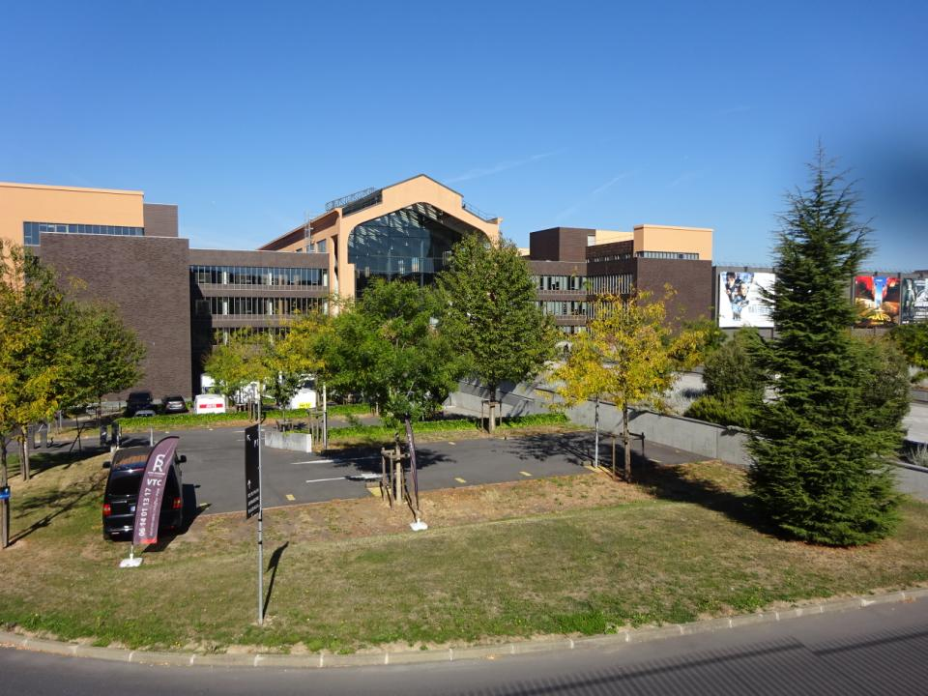
La Cité du Cinéma à Saint Denis.

Slide 27
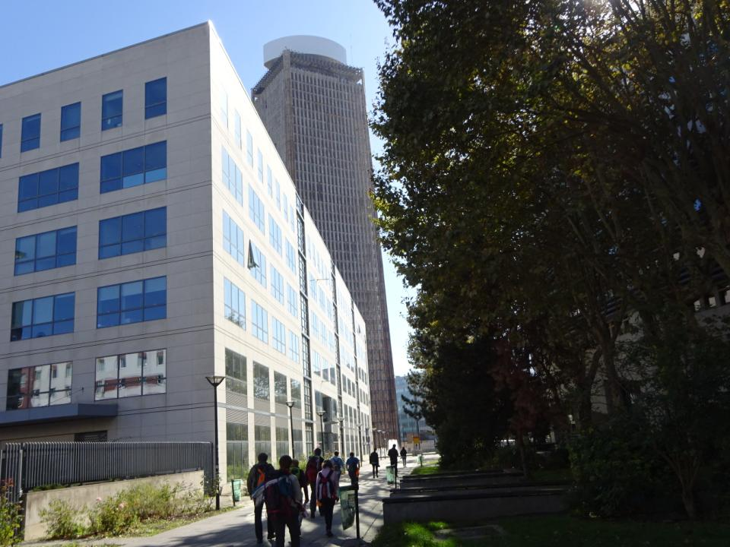
Arrivée place Pleyel, avec sa tour en restructuration.

Slide 28
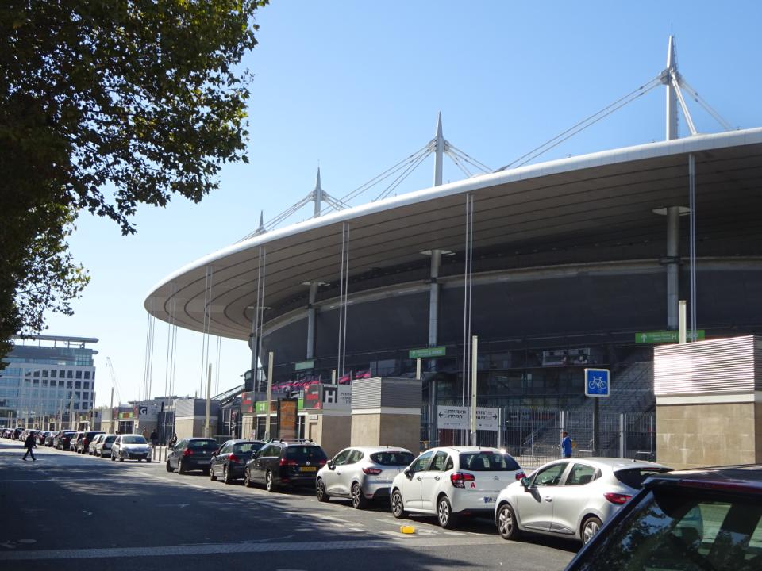
Le long du stade de France

Slide 29
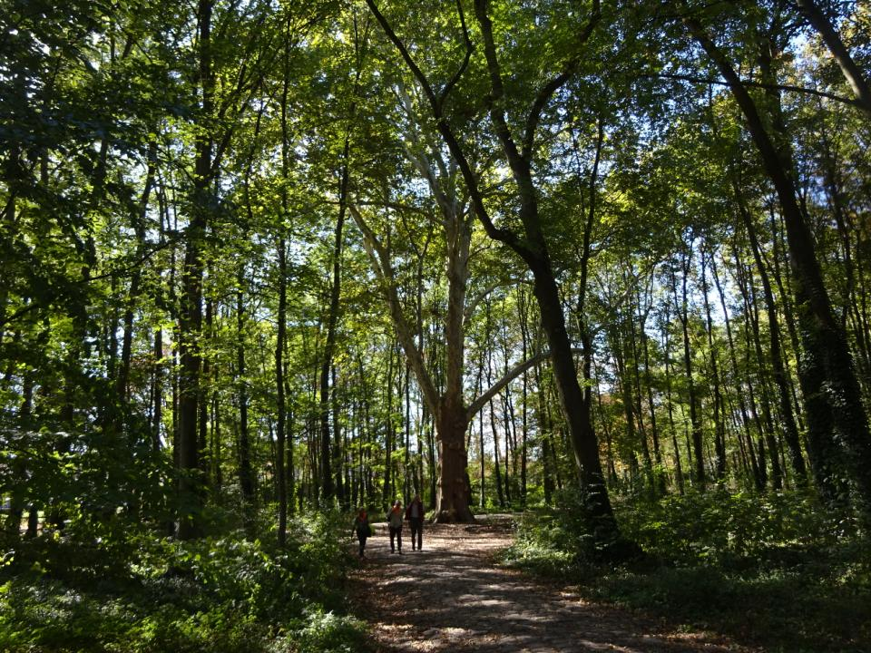
Arrivée au parc de la Légion d’Honneur à Saint Denis.

Slide 30
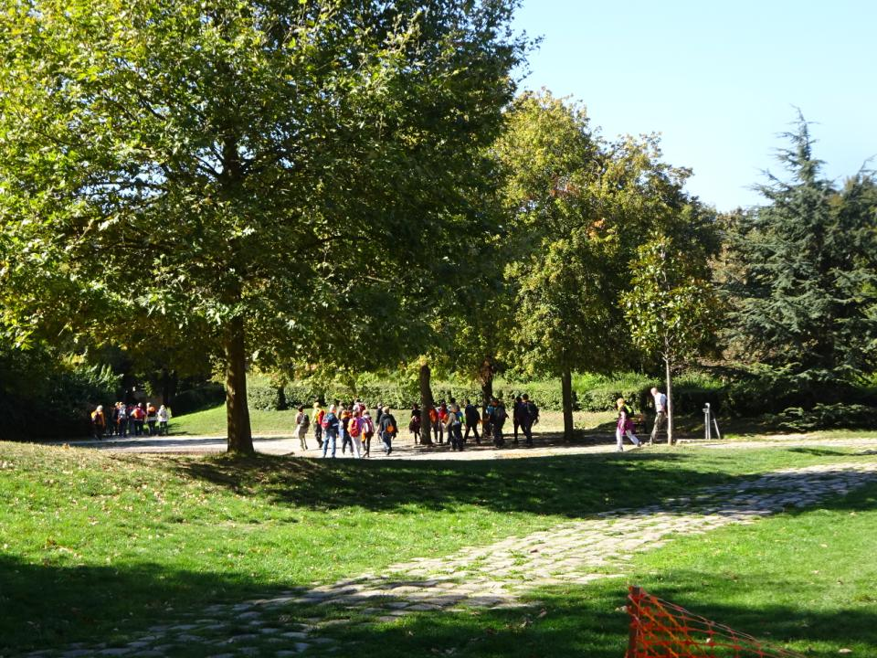
Parc de la Légion d’Honneur

Slide 31
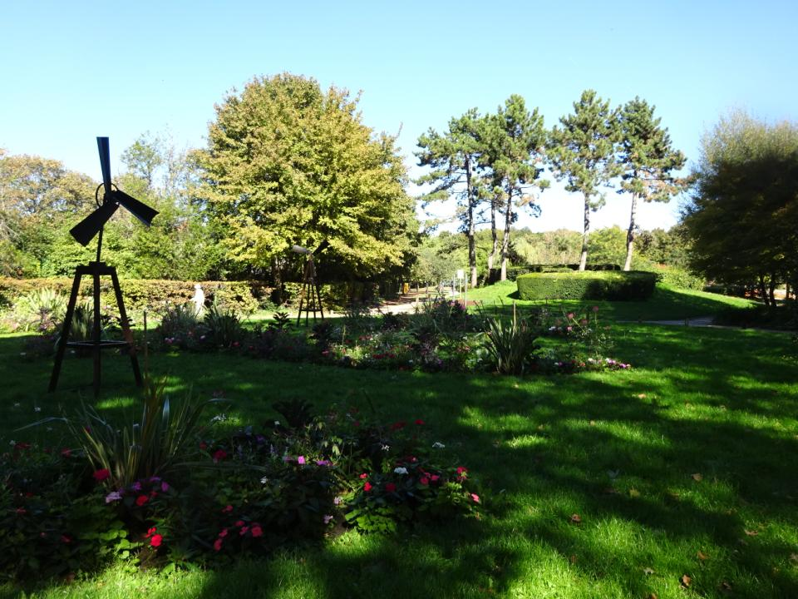

Slide 32
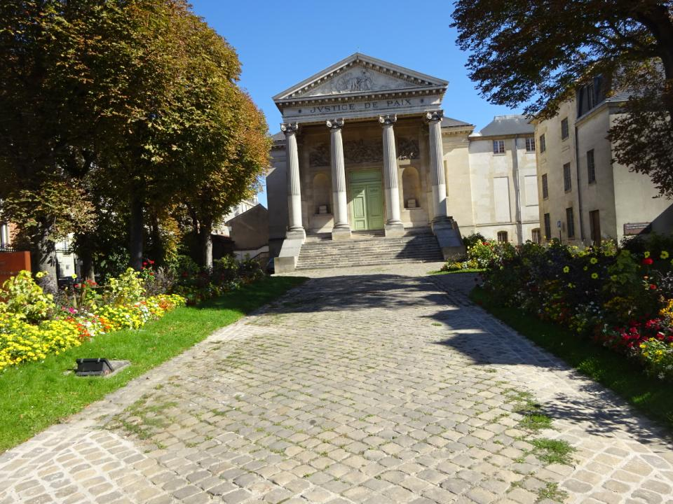
Chapelle de l’ancien Carmel, devenu musée.

Slide 33
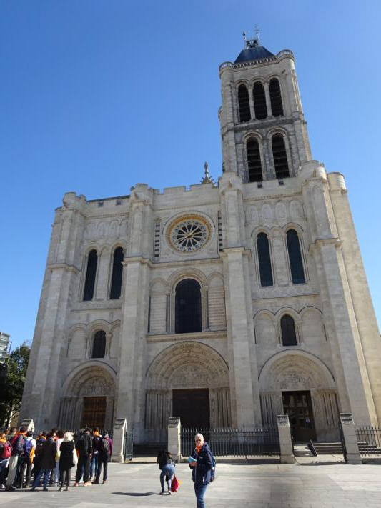
Basilique de Saint Denis

Slide 34
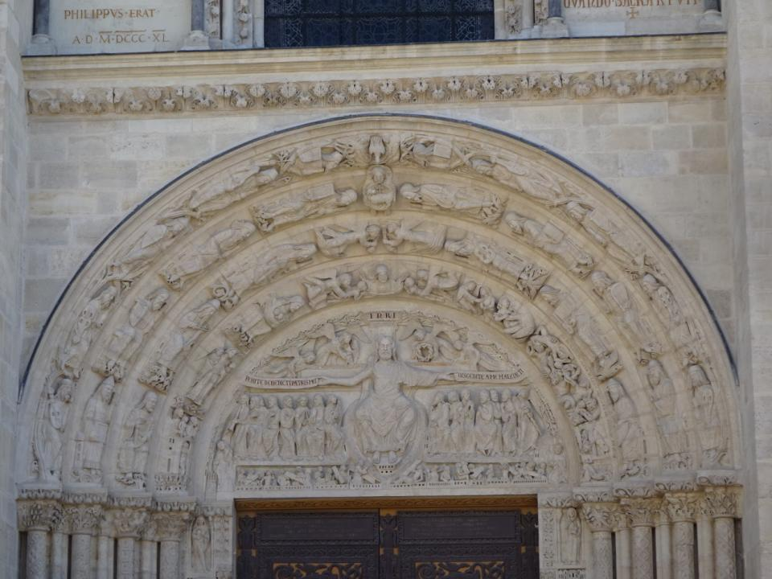
Tympan central de la basilique.

Slide 35
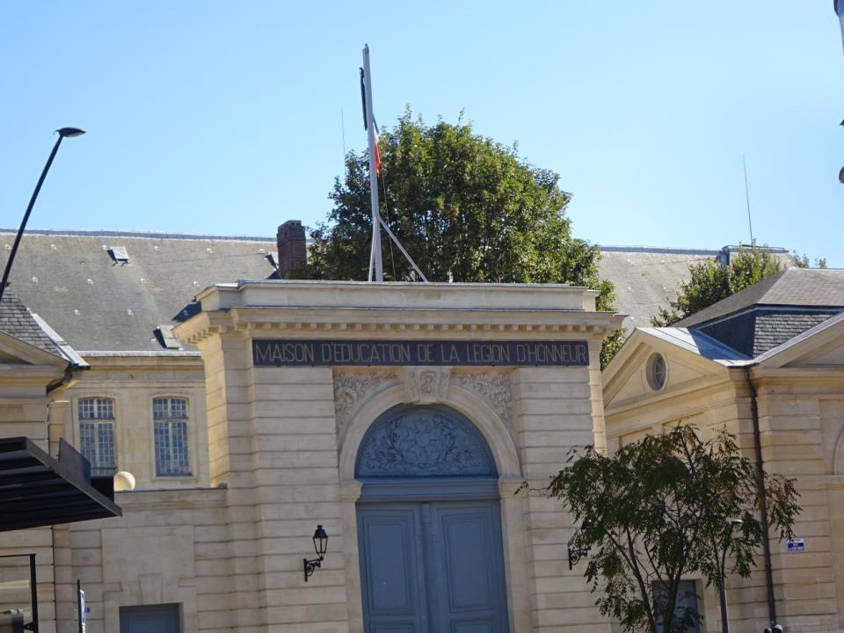
Entrée de la Maison d’Education de jeunes filles, de la Légion d’Honneur.

Slide 36
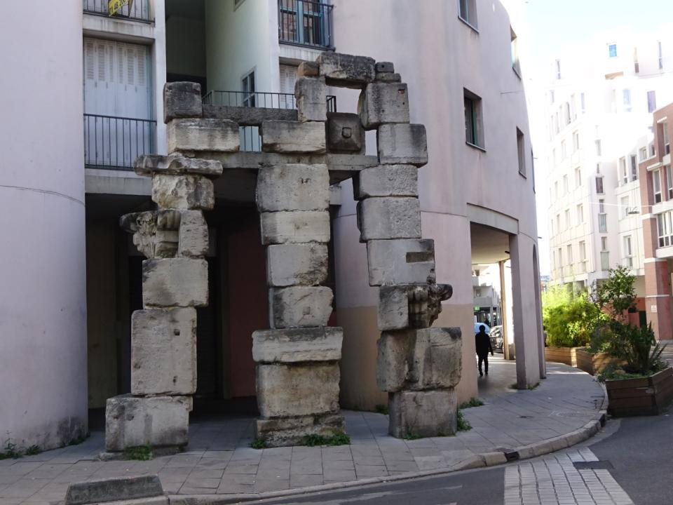
Empilement hétéroclite…et ça tient!

Slide 37
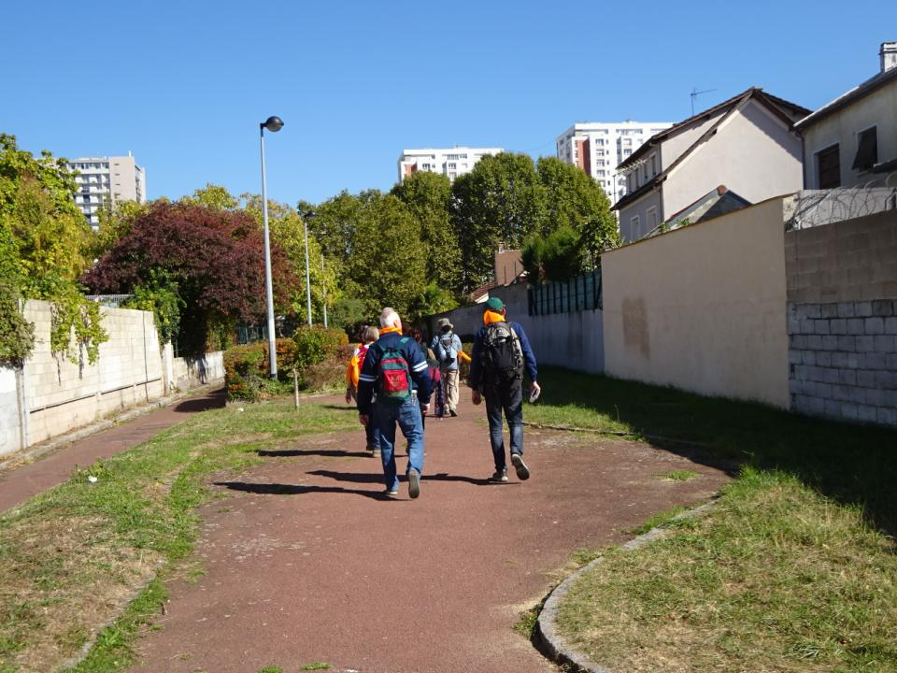
A l’approche de La Courneuve

Slide 38
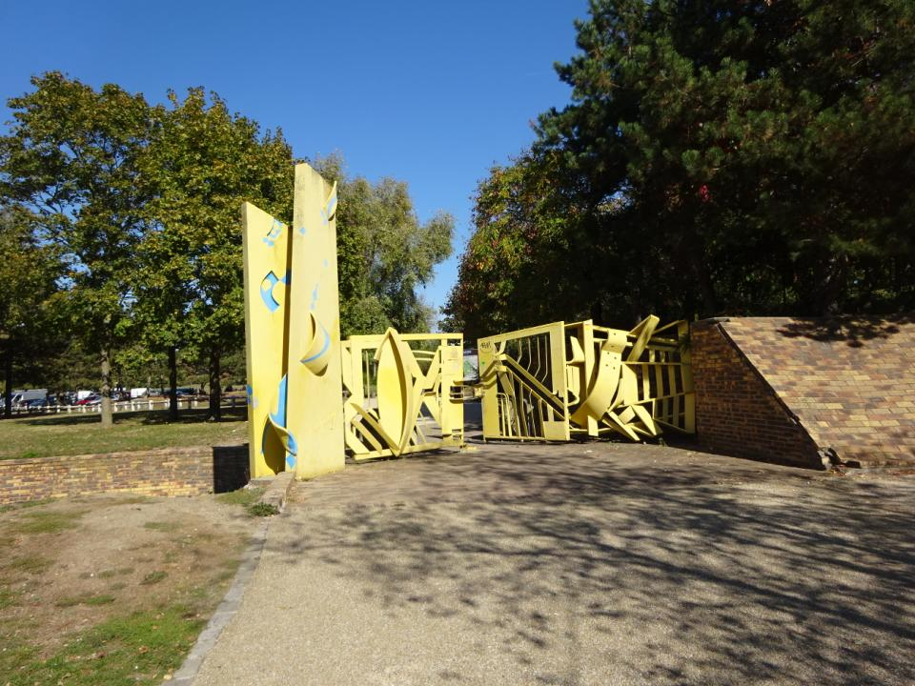
Portail d’entrée du parc de La Courneuve Georges Valbon.

Slide 39
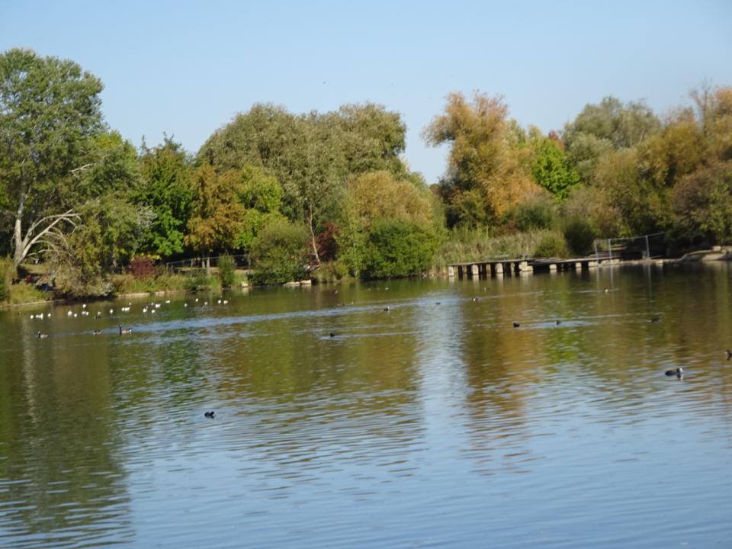
2 grands lacs dans les 417 ha du parc.

Slide 40
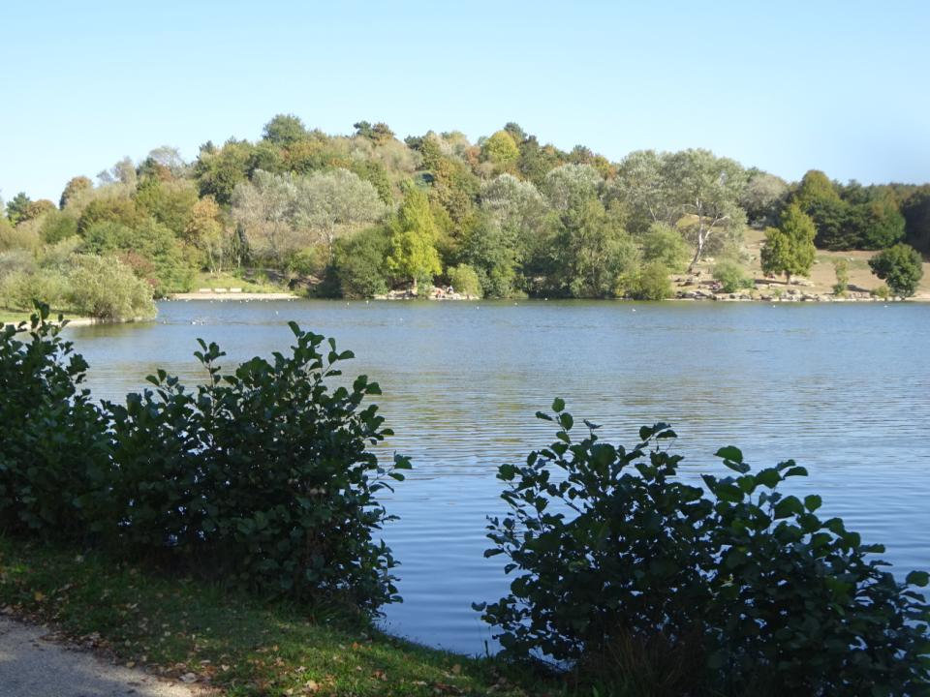
Le lac supérieur.

Slide 41
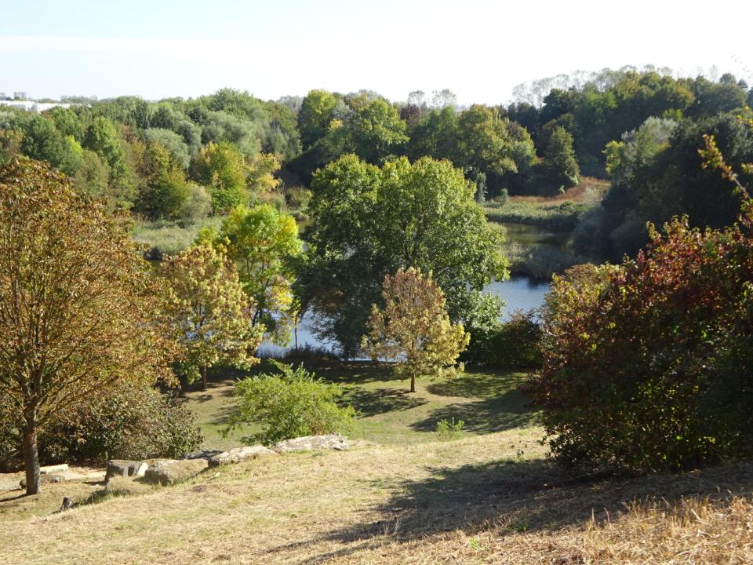
L’automne se prépare.

Slide 42
FIN

